Slide 1
বিসমিল্লাহীর রাহমানির রাহিম
সকল প্রশংসা আল্লাহ তায়ালার নামে শুরু করছি

Slide 2
স্বাগতম

Slide 3
শিক্ষক পরিচিতি
নামঃ রফিকুল ইসলাম
ফরক্কাবাদ ইসলামিয়া আলিম মাদ্রাসা ।
চাঁদপুর সদর,চাঁদপুর
সহকারী শিক্ষক ( গনিত )
মোবাইল নাম্বারঃ 01920734415

Slide 4
পাঠ পরিচিতি
শ্রেণিঃ নবম
বিষয়ঃ গণিত
অধ্যায়ঃ ত্রয়োদশ
সময়ঃ ৪৫ মিনিট
তারিখঃ ০৫/০৫/২০১৮

Slide 5
১,২,৩,৪,৫,৬,৭,
৩,৫,৭,৯,১১,

Slide 6
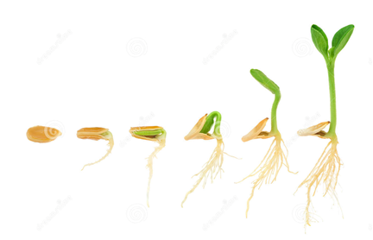
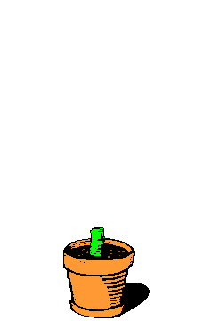
সময়ের সাথে গাছ বৃদ্ধির ধারাবাহিক ধাপ
১
২
৩
৪
৫
সময়(দিন)

Slide 7
শিখনফল
এই পাঠ শেষে শিক্ষার্থীরা-
১।অনুক্রম ও ধারা কি তা বর্ননা করতে পারবে।
২। সমান্তর ধারার কি ? তা ব্যাখ্যা করতে পারবে।
৩। সূত্র প্রয়োগ করে সমস্যা সমাধান করতে পারবে |

Slide 8
আজকের পাঠ
সমান্তর ধারা

Slide 9
নিচের সম্পর্কটি লক্ষ কর t
1 2 3 4 ……….. n
2 4 6 8 ……… 2n

Slide 10
1,2,3,4,5,……,n
1,3,5, ……., 2n-1
1+2+3+4+……………+n
2+4+6+8+……………

Slide 11
একক কাজ
ধারা এবং অনুক্রমের মধ্যে প্রার্থক্য তুলনা কর |

Slide 12
সমান্তধারার প্রয়োজনীও সুত্র
a+(n-1)d
n/2{2a+(n-1)d}

Slide 13
a= ধারার প্রথম পদ
n=পদ সংখ্যা
d=সাধারন অন্তর
কোন ধারার যে কোন পদ এবং তার পূর্ববতী পদের প্রার্থক্য |

Slide 14
জোড়ায় কাজ
5+8+11+14+…….. ধারাটির 17 তম পদের মান কত |

Slide 15
8+16+24+……… ধারাটির প্রথম 12 পদের সমস্টি নির্নয় ?
এখানে,
ধারাটির প্রথম পদ a= 8
ধারাটির সাধারন অন্তর d=24-16
= 8
পদ সংখ্যা n= 12
.·. ধারাটির 12 টি পদের সমস্টি = {2a+(n-1)d}

Slide 16
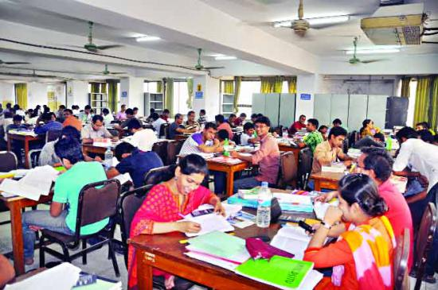
বাড়ির কাজ
2+4+6+…… ধারাটির 21 তম পদের মান কত ?
9+13+17+21+….. ধারাটির 31 তম পদের সমস্টি কত ı

Slide 17
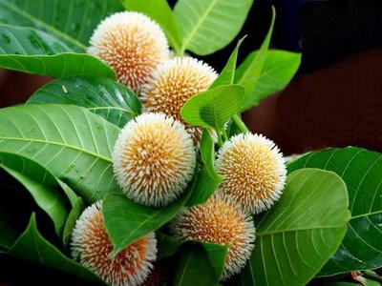
THANKS ALL

